Slide 1
CとIを用いた
ガウス型速度欠損モデル
風力タービン後流の予測手法
RANS-PDシミュレーションデータに基づく回帰モデルの構築

Slide 2
研究目的
背景
風力タービン後流は下流タービンの発電効率に大きく影響
高精度な後流予測モデルが風力発電所の最適配置に必要
目的
乱流強度 I とポーラスディスク抵抗係数 C から後流を予測
RANS-PDシミュレーションデータに基づくガウス型モデルの構築
任意の (I, C) に対する速度欠損プロファイルの高精度予測

Slide 3
ガウス型速度欠損モデル
速度場の表現
u(x, r) = U∞ × [1 - C(x) × exp(-r² / (2σ(x)²))]
係数の定義
C(x): 中心線速度欠損 (Power-law decay)
C(x) = C₀ × (1 + c·x)^(-n)
σ(x): 後流幅 (Polynomial expansion)
σ(x) = a₂·x² + a₁·x + a₀
パラメータ
I: 乱流強度 (0.01 ~ 0.30)
C: ポーラスディスク抵抗係数 (10 ~ 25)

Slide 4
方法 1: データ取得
RANS-PDシミュレーション
Reynolds-Averaged Navier-Stokes方程式に基づく数値シミュレーション
ポーラスディスクモデルで風力タービンをモデル化
抵抗係数 C により後流強度を制御
パラメータ空間の探索
31ケースのシミュレーション実施
乱流強度 I: 0.01 ~ 0.30 (6水準)
抵抗係数 C: 10 ~ 25 (6水準)
各ケースで速度場 u(x, r) を取得
データ構造
各断面における半径方向速度プロファイル → ガウス関数へのフィッティング

Slide 5
方法 2: ガウスフィッティング
フィッティング手順
各断面 x における半径方向速度 u(x, r) を取得
ガウス関数にフィッティングして係数 C(x), σ(x) を抽出
C(x) を Power-law モデルにフィッティング → C₀, c, n
σ(x) を2次多項式にフィッティング → a₂, a₁, a₀
最適化手法
Levenberg-Marquardt法による非線形最小二乗法
minimize Σ [u_data(x, r) - u_model(x, r)]²
出力
各ケースの6係数: (C₀, c, n, a₂, a₁, a₀)

Slide 6
方法 3: 回帰モデル
線形回帰モデル (C₀, c, a₂, a₁, a₀)
coeff = β₀ + β₁·I + β₂·C + β₃·I·C
基底関数: [1, I, C, I·C]
拡張線形回帰モデル (n)
n = β₀ + β₁·I + β₂·C + β₃·I·C + (β₄ + β₅·C)/I + (β₆ + β₇·C)/I²
基底関数: [1, I, C, I·C, 1/I, C/I, 1/I², C/I²]
予測機能
任意の (I, C) に対して6係数を予測
予測された係数から速度欠損プロファイルを再構成
実測範囲: I ∈ [0.01, 0.30], C ∈ [10, 25]

Slide 7
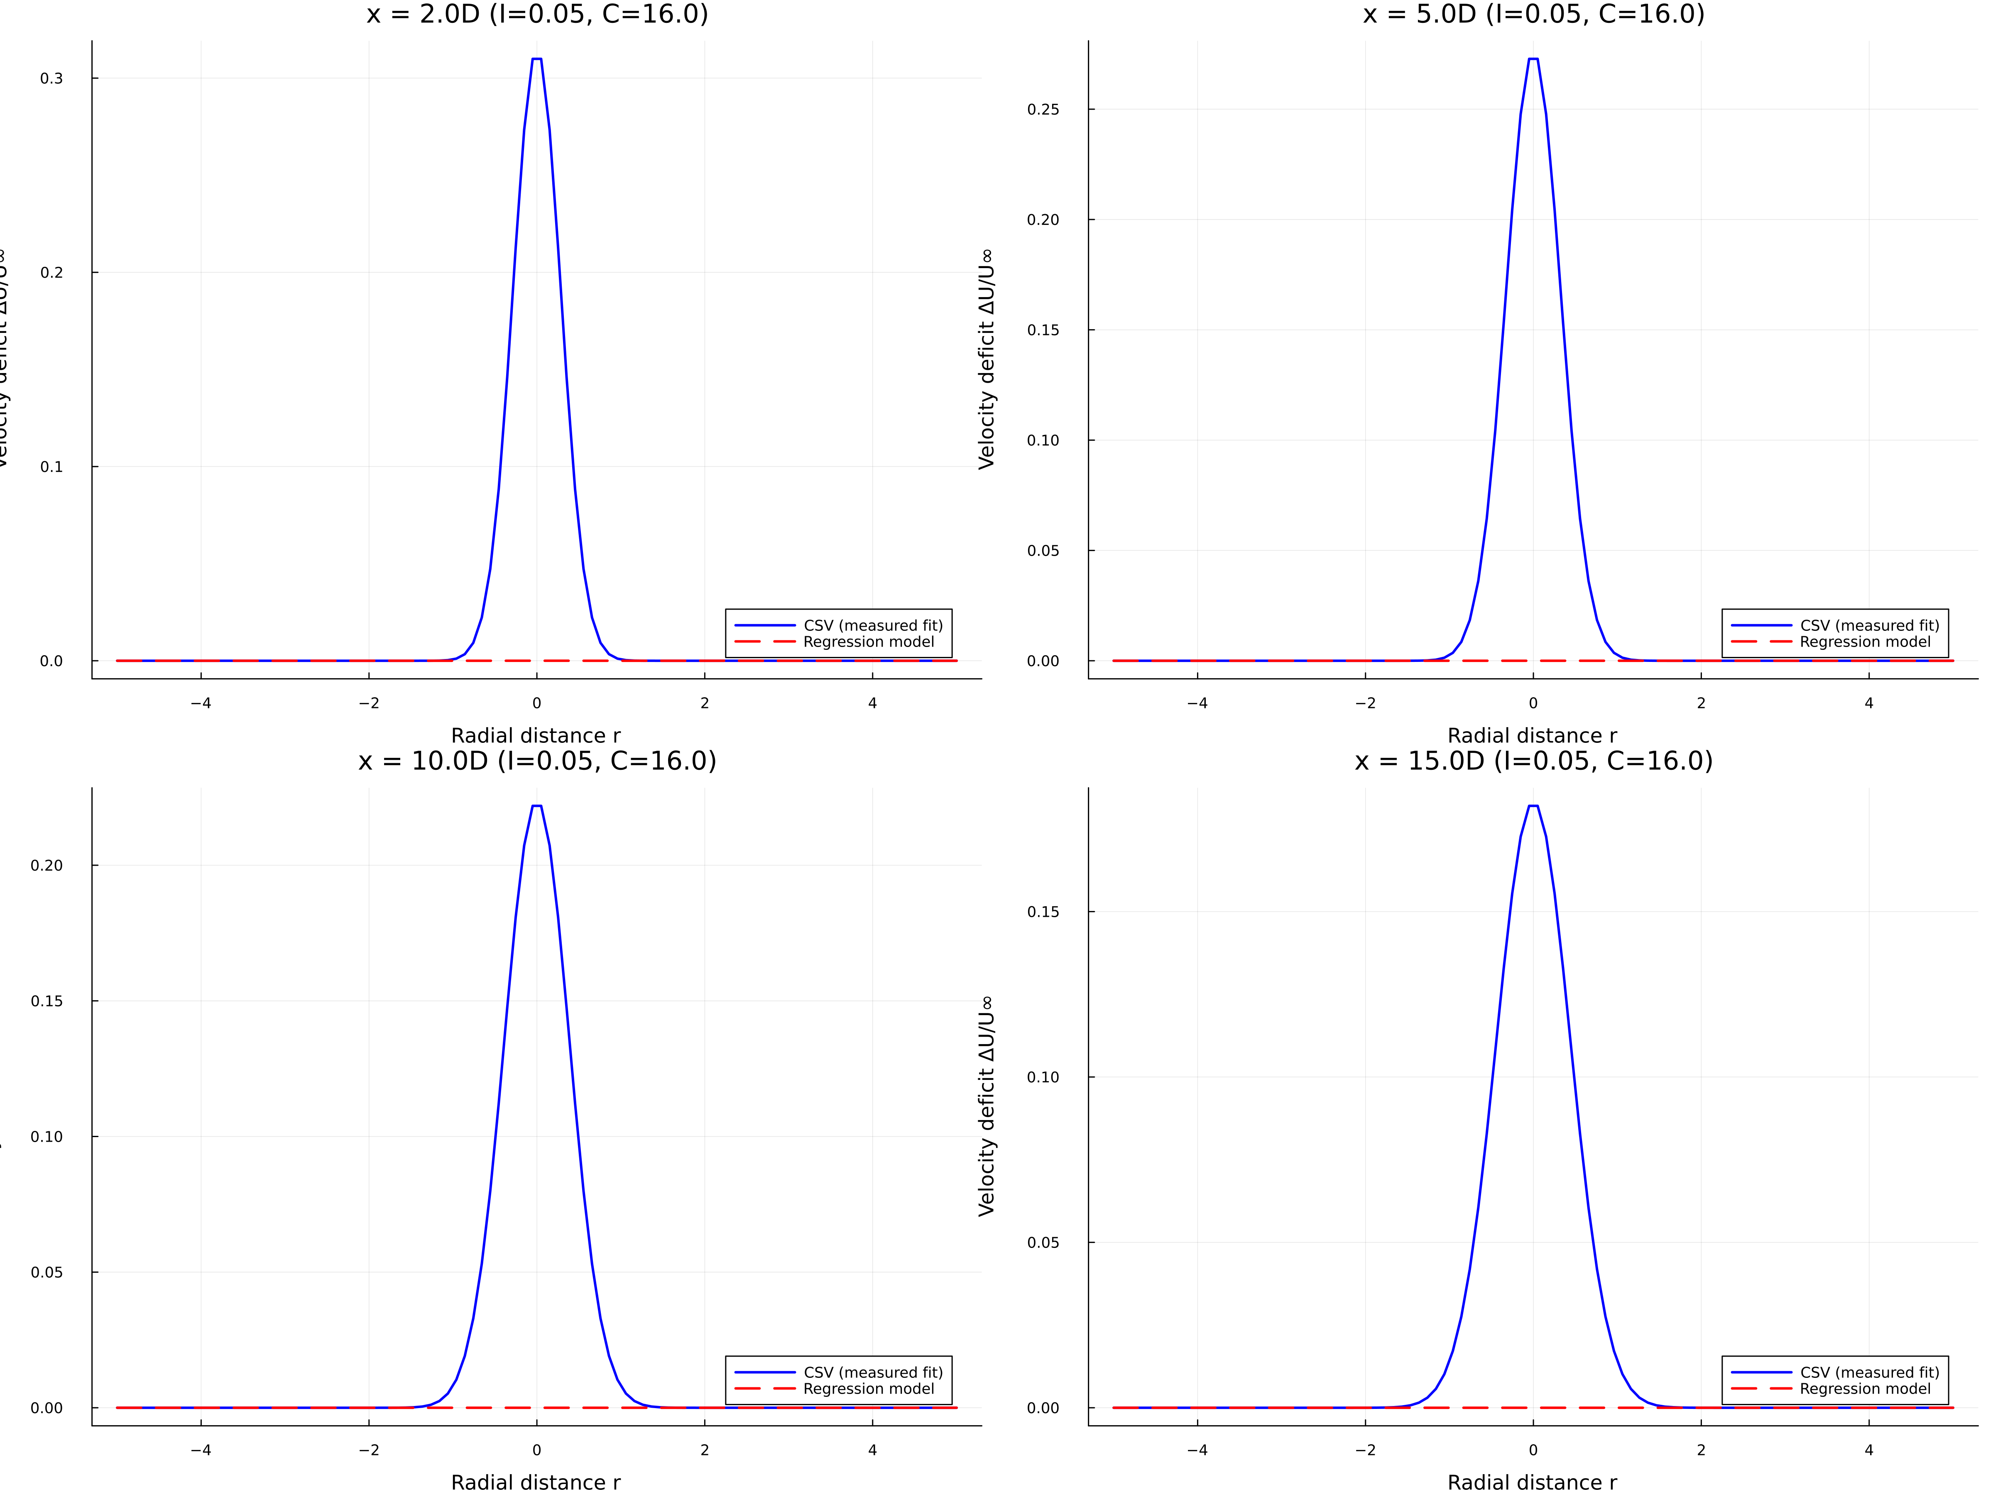
結果 1: データセット概要
シミュレーションケース
31ケース
パラメータ範囲
乱流強度 I: 0.01 ~ 0.30
抵抗係数 C: 10 ~ 25
各ケースから抽出
6つのガウス係数
複数断面の速度場データ
上流速度 U∞

Slide 8
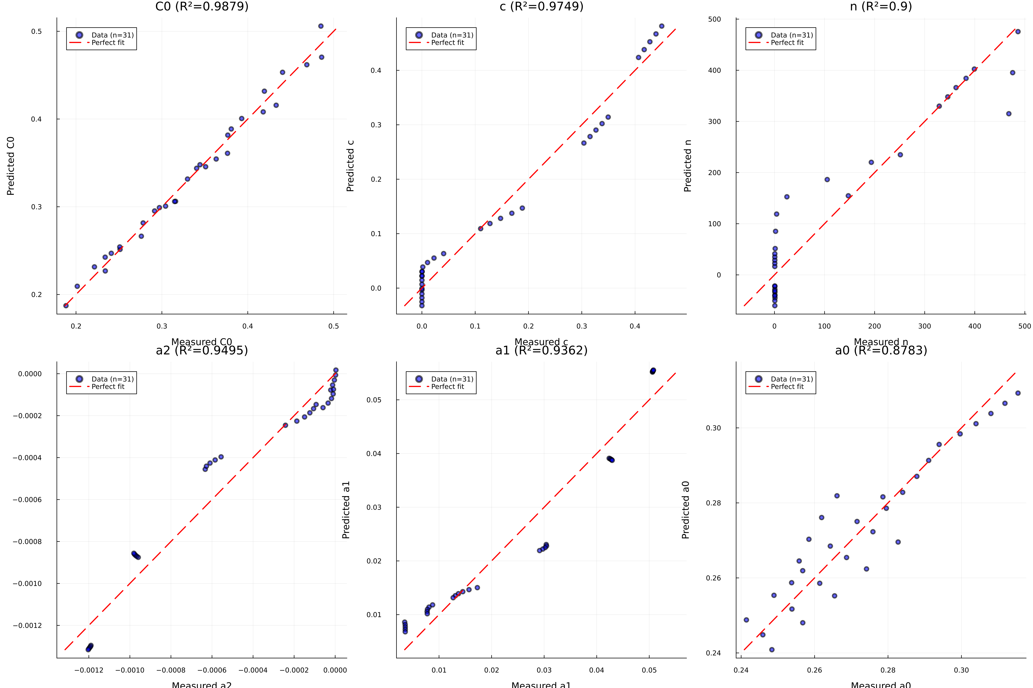
結果 2: 回帰モデルの性能
決定係数 R²
C₀: R² = 0.9879 (最高精度)
c: R² = 0.9749
n: R² = 0.9000
a₂: R² = 0.9495
a₁: R² = 0.9362
a₀: R² = 0.8783 (最低精度)
性能評価
全ての係数でR² > 0.87を達成
特にC₀とcは高精度な予測が可能

Slide 9
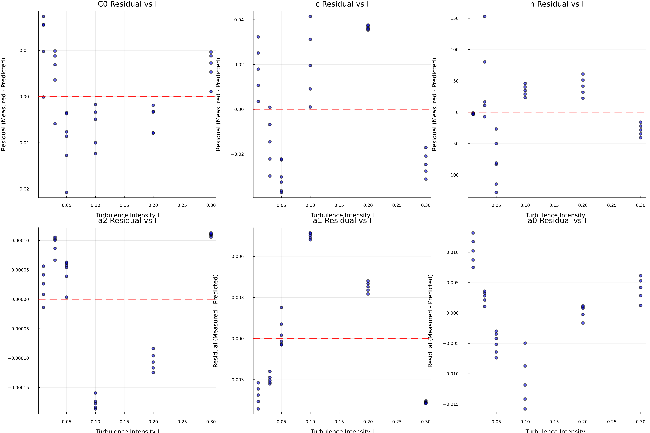
分析 1: 残差統計
RMSE (二乗平均平方根誤差)
C₀: 9.15 × 10⁻³
c: 2.68 × 10⁻²
n: 55.9 (最大)
a₂: 1.04 × 10⁻⁴
a₁: 4.40 × 10⁻³
a₀: 7.04 × 10⁻³
残差の特徴
平均値: ほぼゼロ（バイアスなし）
C₀, c, a₂, a₁, a₀: 非常に小さい残差
n: 相対的に大きな残差 → 非線形性が強い

Slide 10
分析 2: 係数間の相関
強い相関関係 (|r| > 0.7)
c ↔ a₂: r = -0.987 (非常に強い負の相関)
a₂ ↔ a₁: r = -0.995 (非常に強い負の相関)
c ↔ a₁: r = 0.973 (非常に強い正の相関)
c ↔ a₀: r = 0.789
n ↔ a₂: r = 0.721
n ↔ a₁: r = -0.759
a₂ ↔ a₀: r = -0.742
a₁ ↔ a₀: r = 0.721
考察
速度欠損の減衰 (c, n) と後流幅の拡大 (a₂, a₁, a₀) は密接に関連
これらの相関関係は物理的な後流発達過程を反映

Slide 11
主な発見
モデル性能
全係数でR² > 0.87を達成し、高精度な予測が可能
C₀（中心線速度欠損の初期値）が最も高精度（R² = 0.988）
n（減衰指数）は非線形性が強く、拡張基底が有効
係数の物理的関係
速度欠損の減衰パラメータ（c, n）と後流幅の拡大（a₂, a₁, a₀）は強く相関
乱流強度 I が増加すると後流回復が促進される傾向
抵抗係数 C が増加すると初期速度欠損が増大
実用性
任意の (I, C) に対して即座に後流予測が可能
高コストなCFDシミュレーションの代替手段として有効

Slide 12
結論と今後の展開
結論
I・C を説明変数とした回帰モデルにより、ガウス型速度欠損モデルの6係数を高精度に予測可能
31ケースのRANS-PDデータから構築したモデルは全係数でR² > 0.87を達成
計算コストを大幅に削減しながら実用的な精度で後流予測が可能
応用
風力発電所のレイアウト最適化
年間発電量の高速評価（AEP計算）
異なる気象条件下での後流干渉評価
今後の課題
より広範なパラメータ範囲への拡張
実測データとの比較検証

